Slide 1
手写数字识别
陶翔翔
2020.5.8

Slide 2
思路
数据集生成：标准化、降维（768->150），将训练集五折交叉验证生成训练集和验证集，用验证集评估模型性能。
利用所学模型调用sklearn库寻找最优模型及参数：
KNN，logistic回归，SVM
编程实现最优模型。

Slide 3
数据集
MNIST 数据集是美国国家标准与技术研究院收集整理的大型手写数字数据库
训练集60000，测试集10000
标签：0-9。

Slide 4
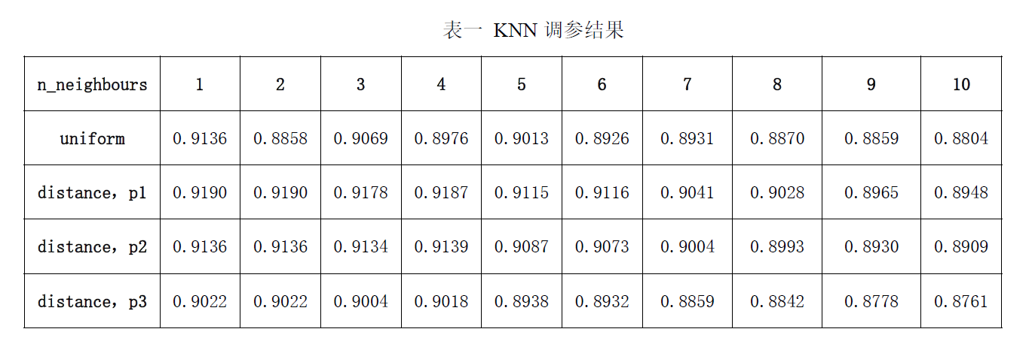
KNN调参
KNN 的原理就是当预测一个新的值x 的时候，根据它距离最近的K 个点的类别来判断x 属于哪个类别。

Slide 5
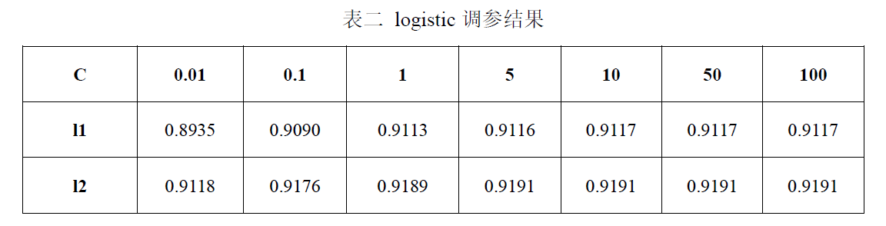
Logistic回归调参
用logistic分类函数得出实例属于某个类别的概率，再用sigmoid 函数将概率二值化为预测类别。

Slide 6
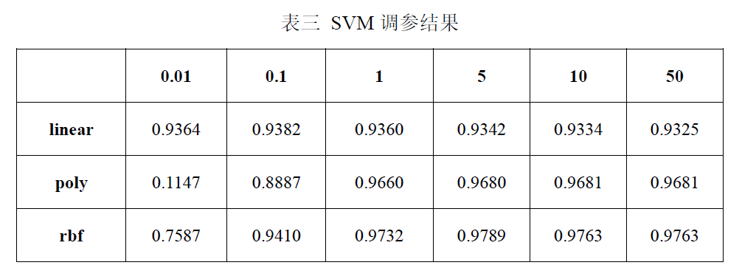
SVM调参
用核函数将低维线性不可分的问题放到高维实现线性可分。用高维空间的超平面实现数据的分类。

Slide 7
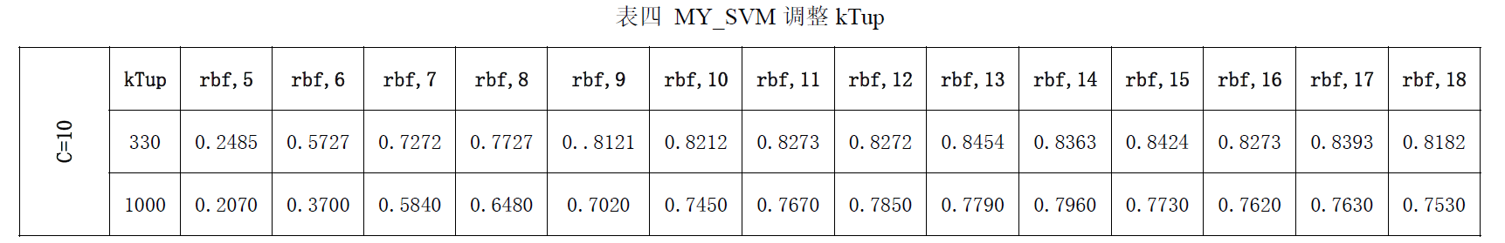
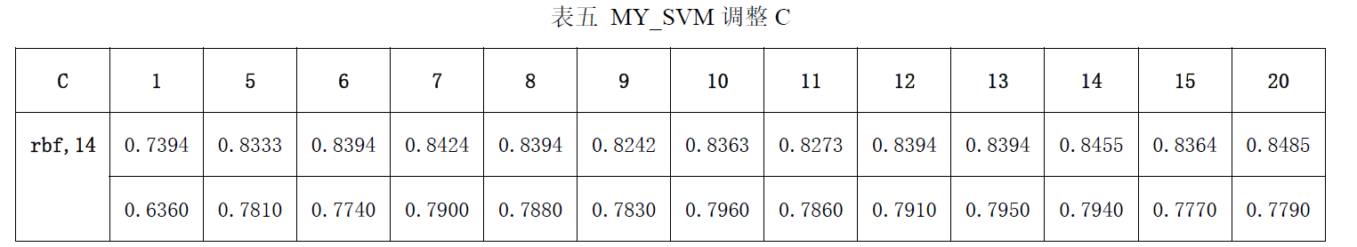

MY_SVM调参
用SMO 算法将多参数问题转为对偶问题，每次只优化两个参数；用OvO将n分类问题转化为处理 个二分类问题。
$$C_{n}^{2}$$

Slide 8
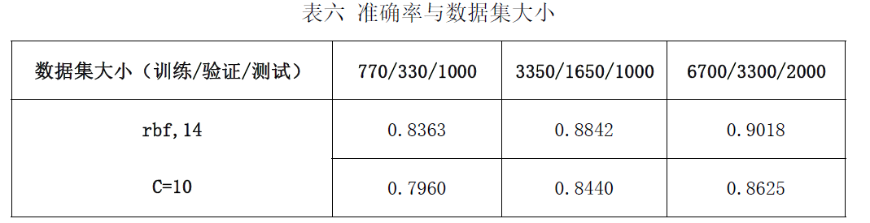
MY_SVM

Slide 9
总结
总结得到对分类器预测准确率的影响因素如下：
1.模型自身参数
2.数据集处理方式
数据集的标准化：标准化处理可以使得不同的特征具有相同的尺度，这样，在学习参数的时候，不同特征对参数的影响程度就一样，会更容易训练出分类器，准确率也会得到一定的提升；
样本属性的个数：更多的属性数目对于分类器而言意味着要计算更多的组合，使得生成模型难度增大，需要的时间也更长。有时随机的关系会将生成器引入歧途，产生过拟合。通过降维能够有效降低样本属性的个数；
训练集的大小：因为模型要利用训练集进行学习，因而训练集越大，分类器也就越可靠。

Slide 10
Thank You!

